Slide 1
Пингвинёнок

Slide 2
Уважаемые, родители, эта поделка может быть хорошим упражнением для развития мелкой моторики у ваших детей. Для работы нам понадобится материал: картон, бумага, ушные палочки; инструмент: ножницы, клей, простой карандаш, дырокол.

Slide 3
1. Выберите из интернета разные картинки с изображением пингвинов.

Slide 4
2. Попросите родителей распечатать вам понравившуюся картинку. Наклейте картинку на картон.

Slide 5
3. С помощью дырокола сделайте в области грудки отверстия.

Slide 6
4. На картоне под ножками пингвина нарисуйте полуовальный «язычок»- это подставка для нашей поделки. Теперь нужно вырезать пингвинёнка и подставку.

Slide 7
5. Теперь нам понадобятся ушные палочки. Отрежьте кончики, немного отступив от края.

Slide 8
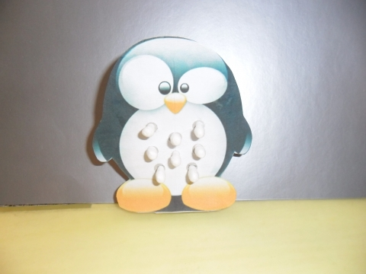
6. Вставьте палочки в отверстия на грудке пингвинёнка. Подставку загните назад. поставьте пингвинёнка. Наша поделка готова.

Slide 9
Внимание! Вынимая и вставляя палочки, дети будут развивать свои пальчики. Успехов вам!
Выполнила: Полеева С.А.

